Slide 1



Slide 2
KIỂM TRA BÀI CŨ
HS1: Viết kí hiệu hóa học của các nguyên tố sau: Sodium; Chlorine; Hydrogen; Oxygen; Neon.
HS2: Viết kí hiệu hóa học của các nguyên tố sau: Calcium; Fluorine; Carbon; Nitrogen; Silicon.
Na; Cl; H; O; Ne
Ca; F; C; N; Si

Slide 3
CHỦ ĐỀ 1: NGUYÊN TỬ - NGUYÊN TỐ HOÁ HỌC – SƠ LƯỢC VỀ BẢNG TUẦN HOÀN CÁC NGUYỀN TỐ HOÁ HỌC
MÔN KHOA HỌC TỰ NHIÊN 7
Bài 3 : NGUYÊN TỐ HÓA HỌC ( Tiết 4)

Slide 4
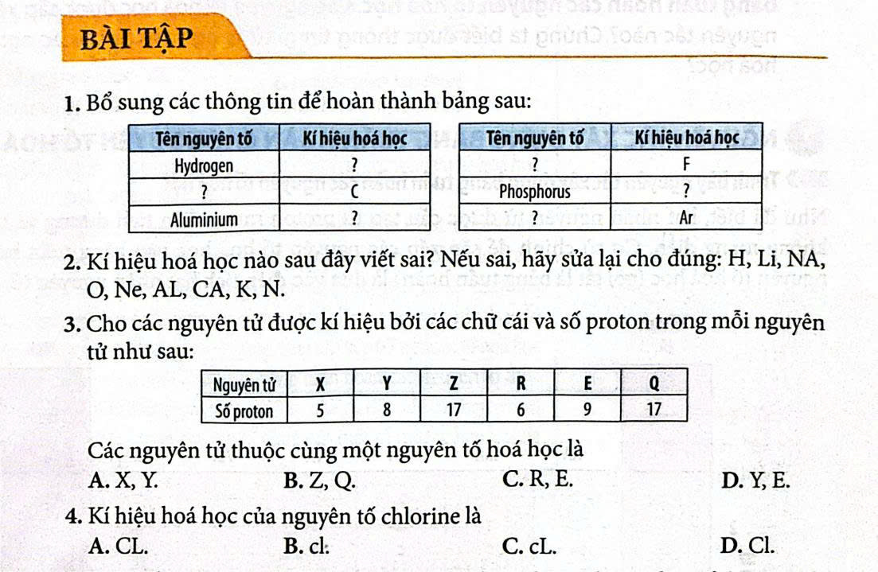
LUYỆN TẬP:
Lớp học đảo ngược: Giáo viên cho HS báo cáo và thông kê kết quả trên olm

Slide 5
LUYỆN TẬP:
1. Hoàn thành bảng sau bằng cách xác định các thông tin chưa biết.
TÊN NGUYÊN TÔ | KÍ HIỆU HOÁ HỌC
Hydrogen | H
Carbon | c
Aluminium | AI
TÊN NGUYÊN TÔ | KÍ HIỆU HOÁ HỌC
Fluorine | F
Phosphorus | p
Argon | Ar
2. Kí hiệu hoá học viết sai và sửa lại cho đúng:
NA sửa lại thành: Na; AL sửa lại thành: AI; CA sửa lại thành: Ca.
3. Đáp án B.
4. Đáp án D.

Slide 6
Để củng cố nội dung bài 3:
Các nguyên tố hóa học sau đây chúng ta đi làm 1 số bài tập sau:

Slide 7


Bài 1
NHANH NHƯ CHỚP
Cho biết tên gọi và khối lượng nguyên tử của nguyên tố dưới đây?
C
Carbon
12

Slide 8

NHANH NHƯ CHỚP
Cho biết tên gọi và khối lượng nguyên tử của nguyên tố dưới đây?
Na
Sodium
23

Slide 9

NHANH NHƯ CHỚP
Cho biết kí hiệu hóa học và khối lượng nguyên tử của nguyên tố dưới đây?
Calcium
Ca
40

Slide 10

NHANH NHƯ CHỚP
Cho biết tên gọi và kí hiệu hóa học của nguyên tố có khối lượng nguyên tử dưới đây?
14
Nitrogen
N

Slide 11

NHANH NHƯ CHỚP
Cho biết kí hiệu hóa học và khối lượng nguyên tử của nguyên tố dưới đây?
Oxygen
O
16

Slide 12

NHANH NHƯ CHỚP
Cho biết tên gọi và kí hiệu hóa học của nguyên tố có khối lượng nguyên tử dưới đây?
35,5
Chlorine
Cl

Slide 13

NHANH NHƯ CHỚP
Cho biết kí hiệu hóa học và khối lượng nguyên tử của nguyên tố dưới đây?
Sulfur
S
32

Slide 14

NHANH NHƯ CHỚP
Cho biết tên gọi và kí hiệu hóa học của nguyên tố có khối lượng nguyên tử dưới đây?
1
Hydrogen
H

Slide 15

NHANH NHƯ CHỚP
Cho biết tên gọi và khối lượng nguyên tử của nguyên tố dưới đây?
He
Helium
4

Slide 16

NHANH NHƯ CHỚP
Cho biết kí hiệu hóa học và khối lượng nguyên tử của nguyên tố dưới đây?
Magnesium
Mg
24

Slide 17
NHANH NHƯ CHỚP
C
Na
Calcium
14
Oxygen
Carbon
12
Sodium
23
Ca
40
Nitrogen
N
O
16
35,5
Sulfur
1
He
Magnesium
Chlorine
Cl
S
32
Hydrogen
H
Helium
4
Mg
24

Slide 18
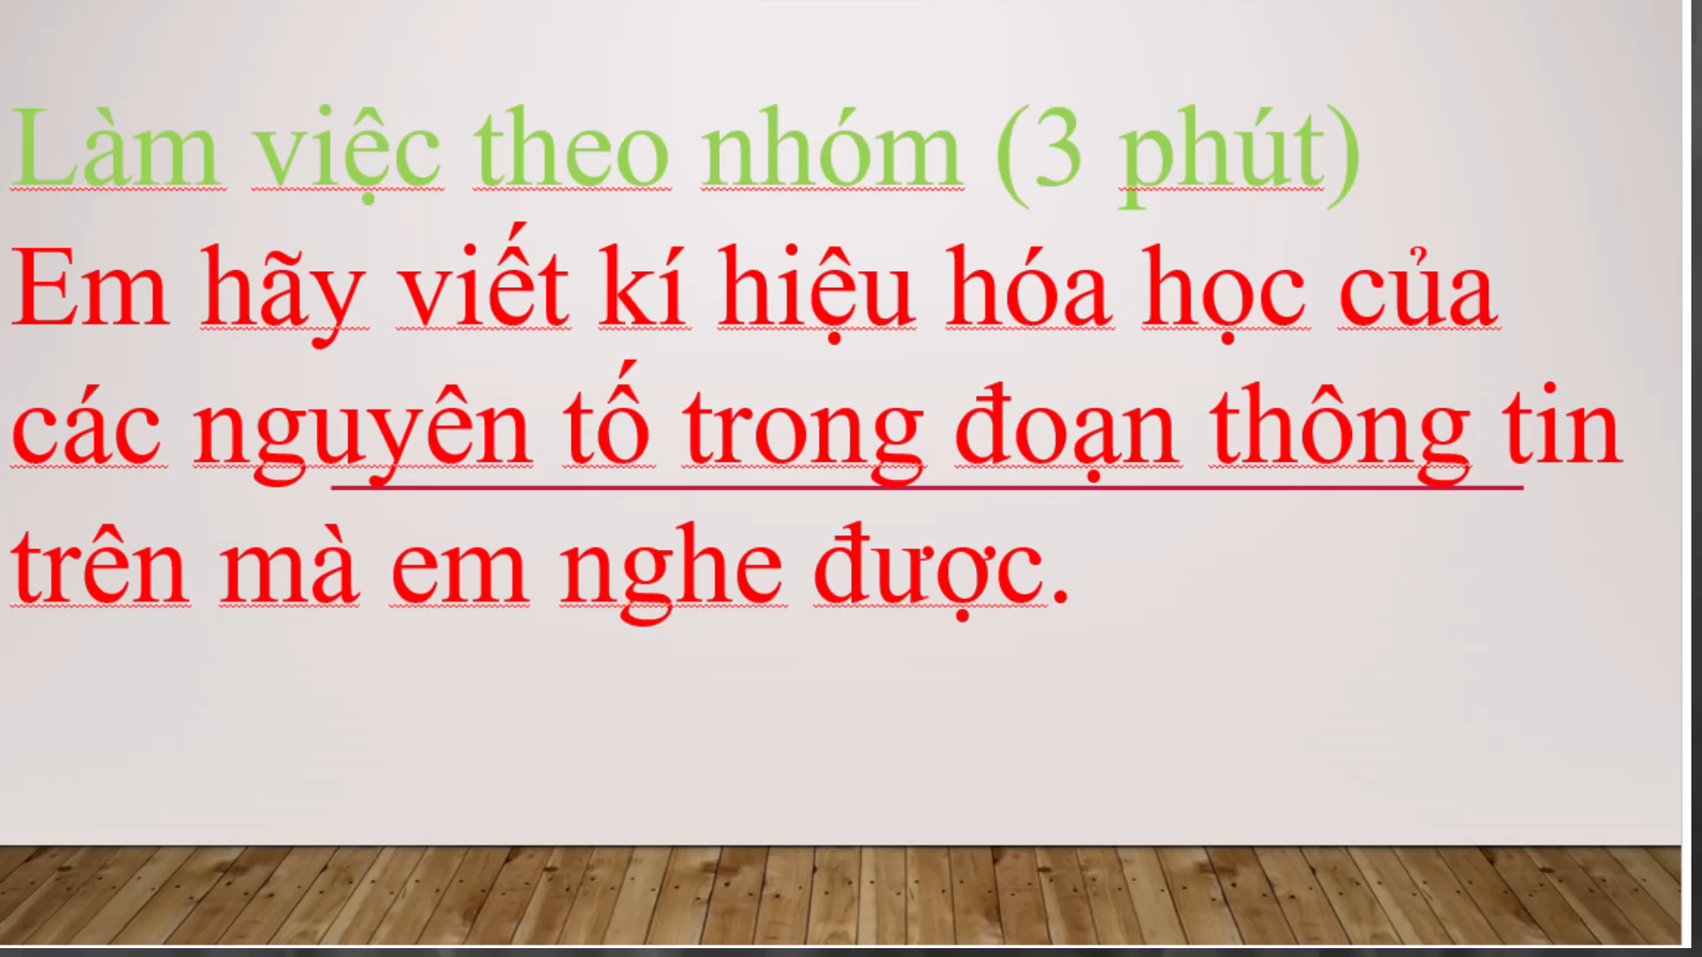
Bài 2

Slide 19
ĐÁP ÁN ĐÚNG
Hydrogen: H
Helium: He
Lithium: Li
Carbon: C
Nitrogen: N
Oxygen: O
Fluorine: F
Sodium: Na
Magnesium: Mg
Aluminium: Al
Silicon: Si
Phosphorus: P
Sulfur: S
Chlorine: Cl
Potassium: K
Calcium: ca
Iron: Fe
Zinc: Zn

Slide 20
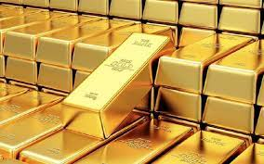
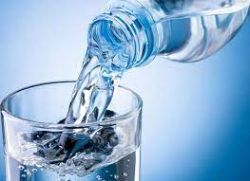
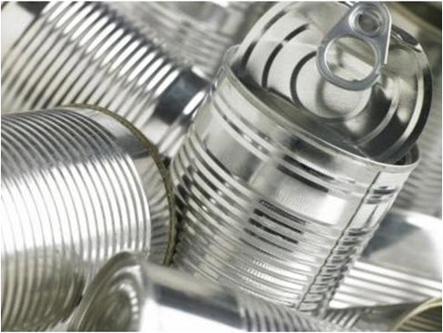
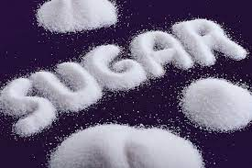
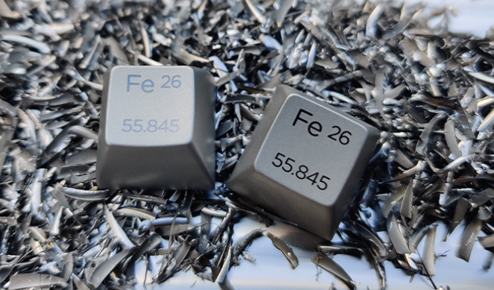
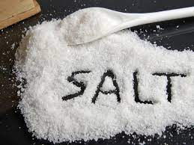
Bài 3
CHO BIẾT CÁC NGUYÊN TỐ CÓ TRONG THÀNH PHẦN CỦA CÁC SẢN PHẨM TRÊN?

Slide 21
Em đã sử dụng các sản phẩm trong hình vẽ như thế nào?
Liên hệ vấn đề bảo vệ môi trường ra sao?

Slide 22
Hướng dẫn về nhà
Làm bài tập 5 sách giáo khoa trang 21 vào vở

Slide 23
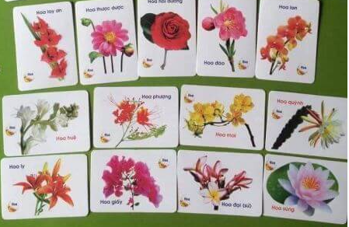



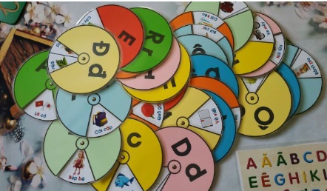
THIẾT KẾ FLASHCARD TỰ HỌC – TÊN GỌI, KÍ HIỆU HÓA HỌC VÀ KHỐI LƯỢNG NGUYÊN TỬ CỦA 20 NGUYÊN TỐ ĐẦU TIÊN

Slide 24
Mỗi flashcard gồm hai mặt: Mặt trước: ghi câu hỏi, (VÍ DỤ: KÍ HIỆU HÓA HỌC, TÊN NGUYÊN TỐ, NGUYÊN TỬ KHỐI) Mặt sau: ghi đáp án hoặc giải thích.

Slide 25

CẢM ƠN CÁC BẠN ĐÃ THEO DÕI!

